Slide 1


Edição multimédia aula 11
Discurso multimédia caraterísticas de sítios web
Faculdade de Ciências Humanas – 2012/2013
semestre 2

Slide 2
Indicadores de Qualidade de Sites com Finalidade Educativa
Os ecrãs seguintes foram em grande parte adaptados da apresentação da Professora
Ana Amélia Amorim Carvalho
Universidade do Minho
aac@iep.uminho.pt
Qualidade e Avaliação dos Recursos Educativos na Internet
Lisboa, 21 de Dezembro de 2005

Slide 3
princípios gerais
Leitura no ecrã
no ecrã reduz-se em 25% a velocidade de leitura
usar textos curtos
Para escrever para a Web (Nilsen, 2000):
Ser sucinto (50% do texto para uma publicação em papel)
Escrever para uma leitura em diagonal:
parágrafo curtos, subtítulos e listas
Dividir a informação por várias páginas (tirar partido das funcionalidades do hipertexto)
Notes:
3 orientações (Nilsen, 2000) para escrever para a Web

Slide 4
Princípios gerais
Texto
Alinhado à esquerda
Tipo de letra: sem serifa
Exemplos: arial, verdana, …
Tamanho depende do tipo de letra: 10 ou 12
O utilizador deve poder alterar o tamanho do texto, adaptando-o às suas necessidades
Texto não deve deslocar-se, piscar ou aumentar
Notes:
Do not use absolute font sizes (Nielsen, 2000: 84).
Deve-se poder alterar o tamanho do texto no browser – revistas online, por vezes, torna-se cansativo.

Slide 5
Princípios gerais
Fundo da página: não deve dificultar a legibilidade dos caracteres
As imagens animadas: interferem com a leitura do texto
Evitar
“clique aqui”
“Página em construção” - Um site está sempre em construção, por isso, não precisamos de o dizer
Nas hiperligações - incluir uma pequena informação sobre o que se encontra se se activar a hiperligação (em pop up)

Slide 6
O sítio deve respeitar o princípio da Simplicidade
“Simplicity always win over complexity, especially on the web where every five bytes saved is a millisecond less download time”
(Nielsen, 2000: 22)

Slide 7
Simplicidade, interatividade e comunicação
Simplicidade no design gráfico
não sobrecarregar a mancha gráfica da página
Interactividade:
Activar uma animação
Preencher e enviar
Preencher e verificar (feedback imediato)
Comunicação
Fórum; Chat
Comunidades de aprendizagem
Registo de opinião sobre o site
Notes:
Preencher e verificar ((feedback imediato) – escolha múltipla, hotpotatoes

Slide 8
Indicadores de qualidade
Modelo de qualidade ISO/IEC 9126-1
Integra 6 características cada uma delas com subcaracterísticas
As 6 características são:
funcionalidade
eficiência
usabilidade
fiabilidade
manutenção
portabilidade
Notes:
ISO/IEC 9126-1 (2001)-define as características e sub-características
Modelo para produto de software.

Slide 9
Indicadores de qualidade: características
Funcionalidade – capacidade do site proporcionar funções que vão de encontro às necessidades do utilizador
Hiperligações (internas e externas): ativas
Motor de pesquisa (no site); índice do site
Contactos (e a capacidade de resposta ao email)
Comunicação: chat e fórum
Atividades para os alunos que visitam o site (WebQuest, Caça ao tesouro, jogos, …) – sítios educativos
Escrita colaborativa (wiki, writely, …) – sítios educativos

Slide 10
Indicadores de qualidade: características
Eficiência – capacidade do site proporcionar desempenho apropriado
Rapidez de resposta:
a aceder ao site
nas hiperligações internas
Usabilidade - capacidade do site ser:
Compreendido
Apreendido
Usado
Atrativo para o utilizador
Notes:
Professores: Lesson Planet; DiscoverySchool
Actividades para os alunos: Learning Planet, Funbrain.com

Slide 11
Indicadores de qualidade, em
Home
No Site (na globalidade)
Numa página do site

Slide 12
Home
Designação
Nome do site
Logótipo (imagem; iniciais, imagem e texto)
Título do site na barra superior do browser
Contextualização
Indicação do conteúdo/temática *
Finalidade (propósito) do site, objectivos*
Data de criação
Data de actualização
Requisitos de optimização do site
Resolução do ecrã
Browser e versão
Notes:
programa de navegação: segundo o Glossário da Informação.

Slide 13
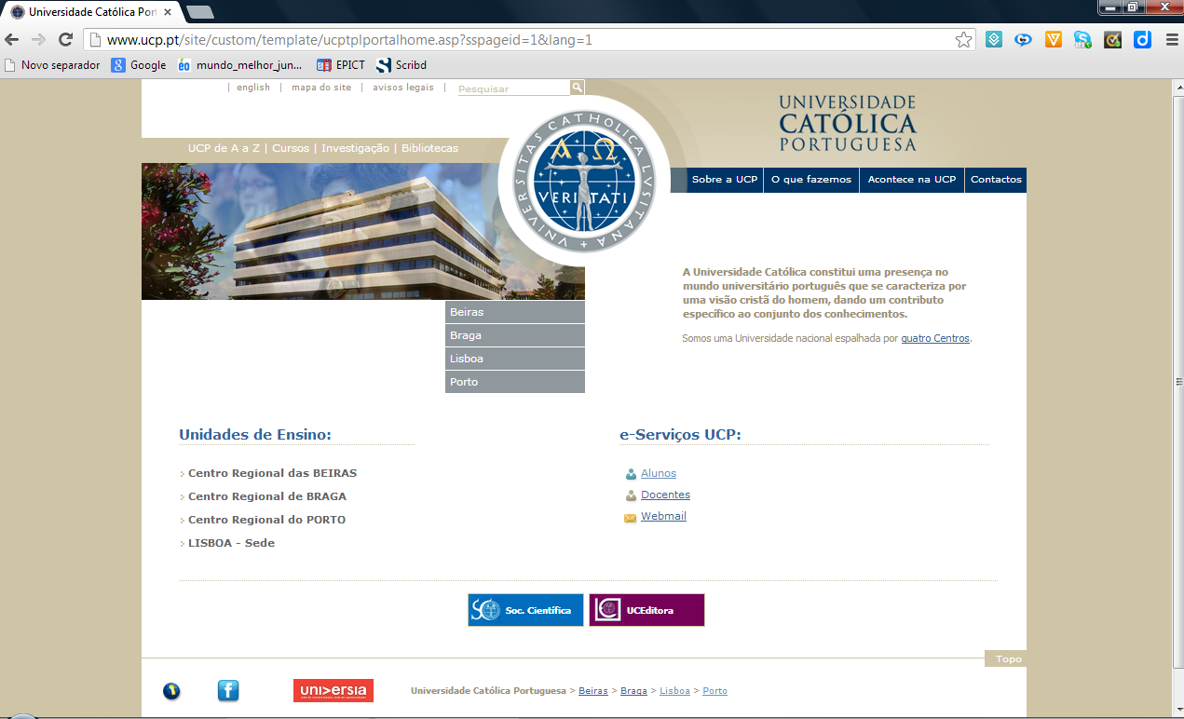
Notes:
programa de navegação: segundo o Glossário da Informação.

Slide 14
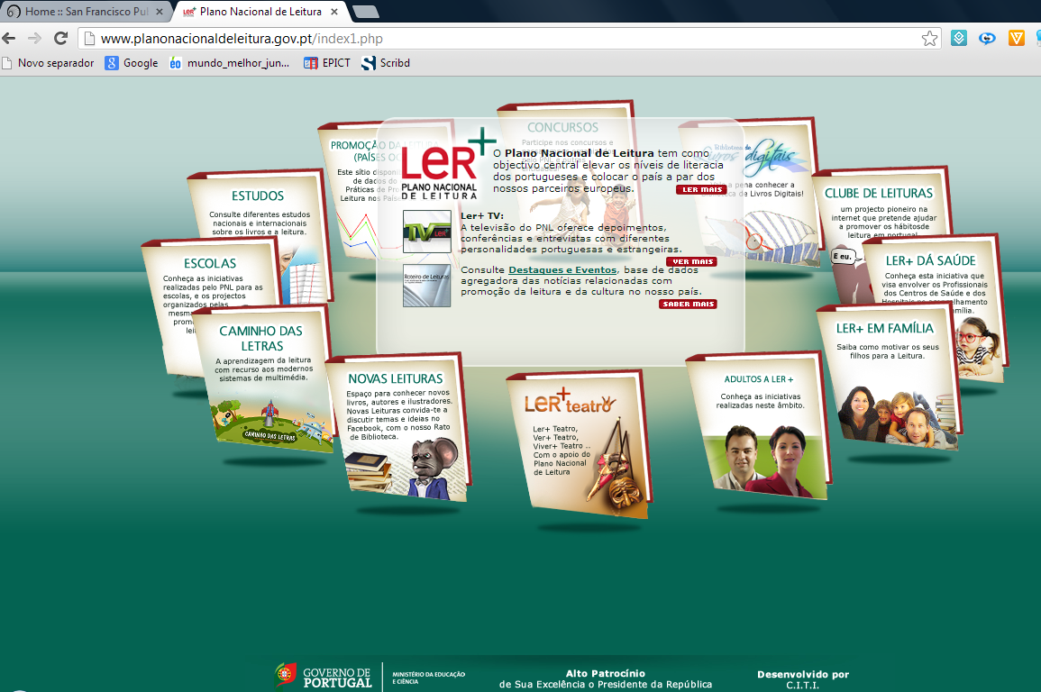
Notes:
programa de navegação: segundo o Glossário da Informação.

Slide 15
Home
Autoria
Pessoal/Institucional
Informação sobre o autor que confirme a sua idoneidade científica: CV ou formação
Contactos (e-mail)
Motor de pesquisa
Novidades

Slide 16
No interior do sítio
Credibilidade do conteúdo
Informação sobre o autor (CV ou formação)
Referências bibliográficas
Apontadores para outros sites
Legibilidade
Títulos e subtítulos
Fonte sem serifa
Tamanho alterável dos caracteres
Espaçamento maior entre parágrafos do que entre linhas
Contraste fundo/caracteres
Texto simples e claro

Slide 17
No interior do sítio
Atividades
Nível de envolvimento
Lê; ouve; vê e ouve;/clica nas hiperligações
Desloca ou movimenta objectos
Preenche e envia
Preenche e verifica (feedback imediato)
Respeito pelo utilizador
Não causar danos morais através de textos ou imagens
Notes:
Quanto maior for o envolvimento do sujeito melhor.
Preenche e verifica: quest de escolha múltipla; hotpotatoes

Slide 18
No interior do sítio
Controlo dado ao utilizador perante
Animações (simulações)
Áudio e ou Vídeo
Guardar informação do site
Possibilidade de alterar o tamanho dos caracteres (acessibilidade)
Apoio dado ao utilizador
Instruções/orientações
Ajuda (navegação, atividades; FAQs)
Feedback automático
Resposta por mail, fórum; esclarecimentos no chat

Slide 19
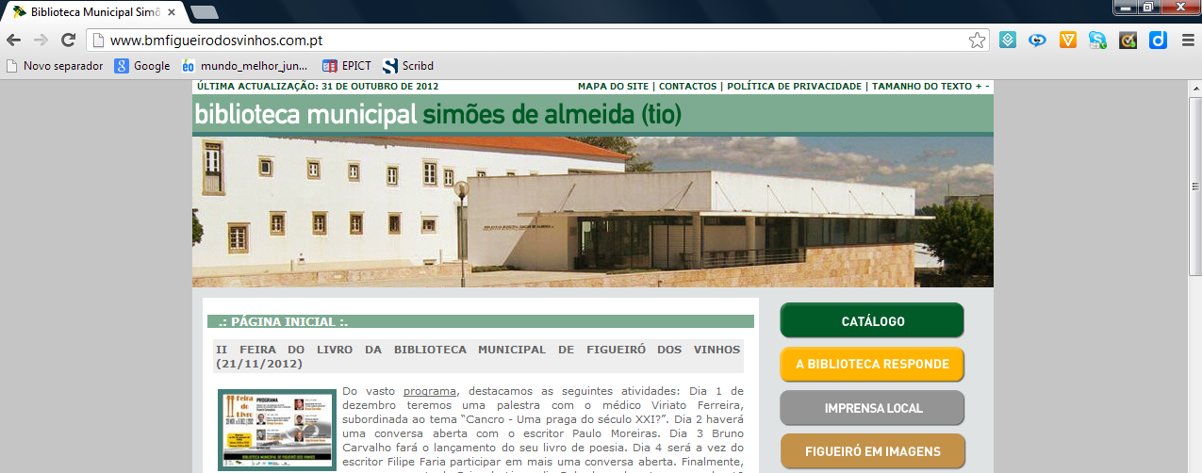

Notes:
programa de navegação: segundo o Glossário da Informação.

Slide 20
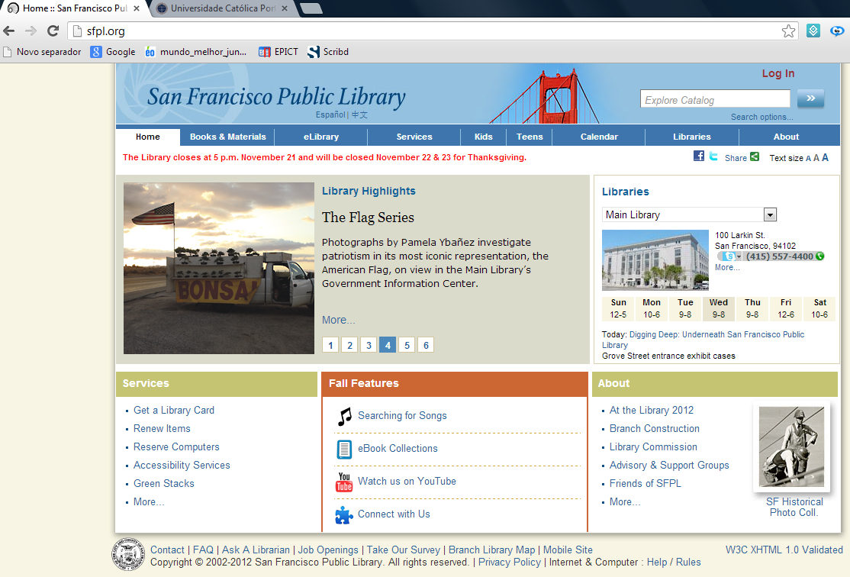
Notes:
programa de navegação: segundo o Glossário da Informação.

Slide 21
No interior do sítio
Navegação (intuitiva)
Menu sempre presente
Hiperligações (internas e externas): sublinhado
Nome das páginas visível e coerente com o menu
Acesso à home
Ajuda (à navegação)
Trilho das páginas acedidas …>…>…
Motor de pesquisa do site
Interface consistente
Mantém o layout nas páginas do site e as funcionalidades
URL fácil de lembrar

Slide 22
No interior do sítio
Ferramentas de comunicação
E-mail
Fórum
Chat
Blogue
Ferramentas colaborativas (em sítios de carater educativo)
Wiki; Writely; Writeboard, Ta-da list, Moon Edit, Jot Spot Live

Slide 23
Numa página do site
O utilizador deve ser capaz de identificar:
Título do site e da página
Logótipo (voltar à home)
Menu
(trilho das páginas acedidas)
Em rodapé:
autor, data de criação e de actualização, URL da home
Krug (2001: 87):
Que site é este?
Em que página estou?
Quais são as secções principais deste site?
Quais são as minhas opções neste nível?
Notes:
Não me faça pensar!
O utilizador deve ser capaz de responder a:
Que site é este?
Em que página estou?
Quais são as secções principais deste site?
Quais são as minhas opções neste nível?
Como posso procurar …? (Krug, 2001)

Slide 24

Ferramentas para análise de sítios Web
TAW (Web Accessibility Test) http://www.tawdis.net/
Baseia-se na WAI (Web Accessibility Iniciative) da W3C (World Wide Web Consortium)
Notes:
programa de navegação: segundo o Glossário da Informação.

Slide 25
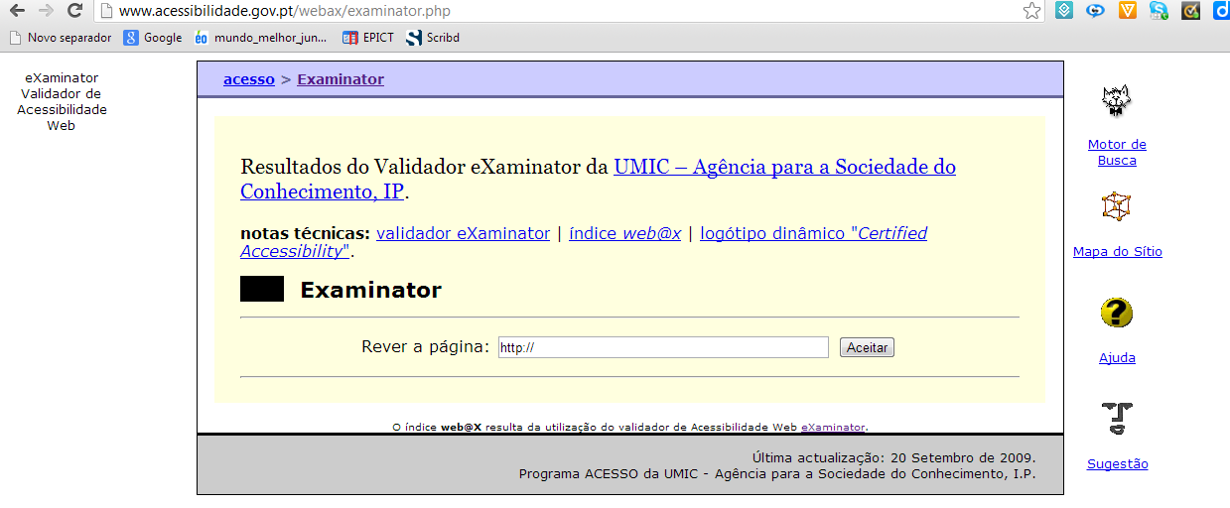
Ferramentas para análise de sítios Web
Examinator http://www.acessibilidade.gov.pt/webax/examinator.php
Notes:
programa de navegação: segundo o Glossário da Informação.

Slide 26
